Slide 1
Treinamento para Administração do Portal De Olho Nas Tempestades

Slide 2
Problematização
Forte dependência com o desenvolvedor do Portal para gerenciar o conteúdo
Poucas atualizações devido a dificuldades na comunicação
Portal não reflete o real andamento dos projetos

Slide 3
Solução proposta
Desenvolvimento de um Portal que permita aos envolvidos contribuir com o conteúdo apresentado ao público
Autonomia para que os gestores do portal façam alterações no conteúdo sem o intermédio do desenvolvedor

Slide 4
Solução tecnológica
Utilização de um CMS (content management system)
Joomla 2.5
Amplamente utilizado
Provê segurança das informações
Baixa ocorrência de erros
Boa aderência a técnicas de SEO (search engine optimization)
Comunidade ativa para correção de erros e criação de novas funcionalidades

Slide 5
Arquitetura
Divisão do Portal em dois módulos
Módulo administrativo
Site (visível ao público)

Slide 6
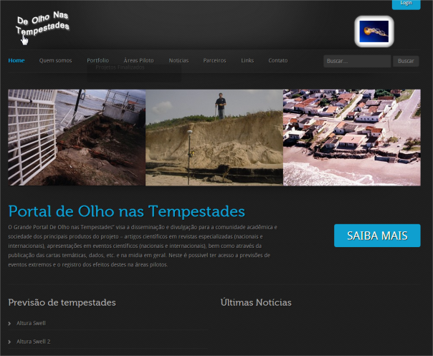
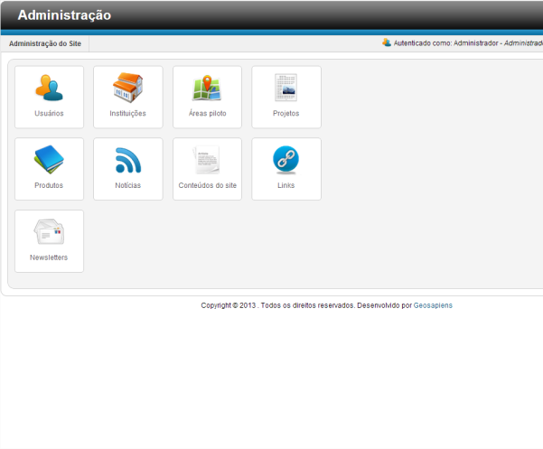

Arquitetura
Site
Módulo administrativo
Apresentação do conteúdo
ao público
Acesso dos colaboradores
mediante usuário e senha
Conteúdo

Slide 7
Treinamento
http://192.168.0.91/portal_0*
*: Número do participante

Slide 8
Funcionalidades
Gestão de Usuários
Gestão de Instituições (Universidades)
Gestão de Áreas piloto
Gestão de Projetos
Gestão de Produtos
Gestão de Notícias
Gestão de Textos (Quem somos, Sobre o Portal);
Gestão de Links

Slide 9



Perfis dos usuários
Administrador
Responsável pela instituição
Responsável pelo projeto

Slide 10
Direitos do Administrador
Gerenciar os usuários (responsáveis pela instituição)
Gerenciar as instituições
Gerenciar as áreas piloto
Gerenciar projetos e produtos
Gerenciar notícias
Gerenciar textos
Gerenciar os links

Slide 11

Utilizando o Sistema como Administrador
http://192.168.0.91/portal_0*
Clicar sobre o botão “Login”
Usuário: administrador
Senha: administrador

Slide 12
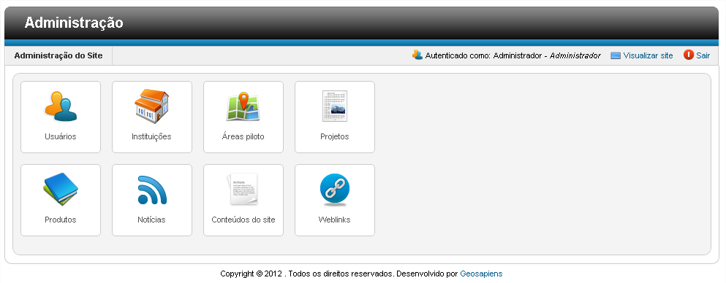
Utilizando o Sistema como Administrador
Tela inicial da administração

Slide 13
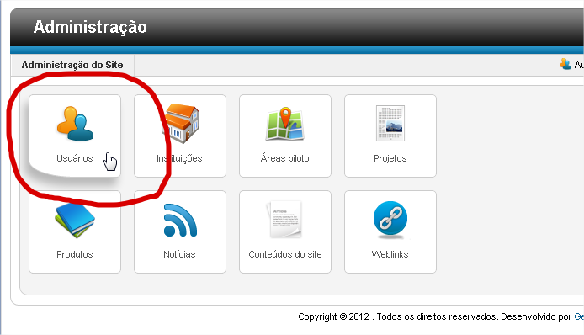
Utilizando o Sistema como Administrador
Cadastro de usuários (responsáveis por instituições)

Slide 14
Utilizando o Sistema como Administrador
Como funciona:
O Administrador gerencia usuários do tipo Responsável por Instituição.
Tarefas:
Criar novo (cria um usuário do tipo Responsável por Instituição)
Editar (altera os dados de um usuário)
Bloquear (impede um usuário de acessar a administração)
Desbloquear (permite que um usuário acesse a administração)

Slide 15
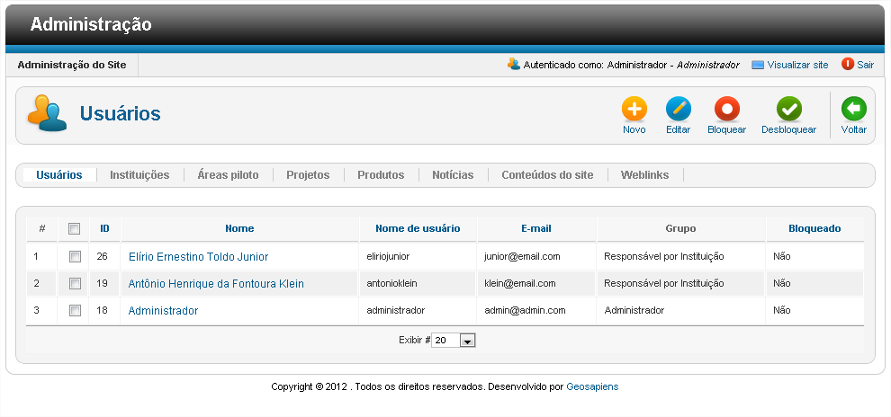
Utilizando o Sistema como Administrador
Cadastro de usuários (responsáveis por instituições)

Slide 16
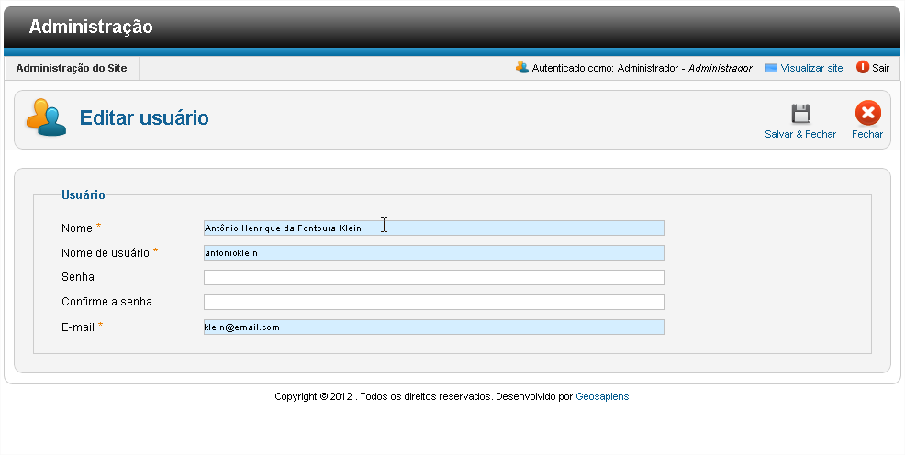
Utilizando o Sistema como Administrador
Cadastro de usuários (responsáveis por instituições)

Slide 18
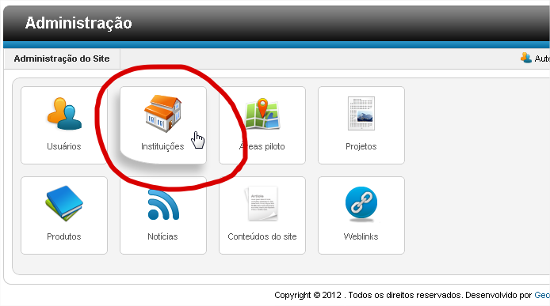
Utilizando o Sistema como Administrador
Cadastro de instituições (Universidades)

Slide 19
Utilizando o Sistema como Administrador
Como funciona:
O administrador pode criar, editar e excluir qualquer instituição.
Ao criar ou editar uma instituição, é possível vincular o respectivo responsável.
Tarefas:
Criar (cadastra uma nova Instituição)
Editar (altera os dados de uma Instituição cadastrada)
Excluir (apaga permanentemente uma instituição, desde que não esteja sendo vinculada à Área Piloto)

Slide 20
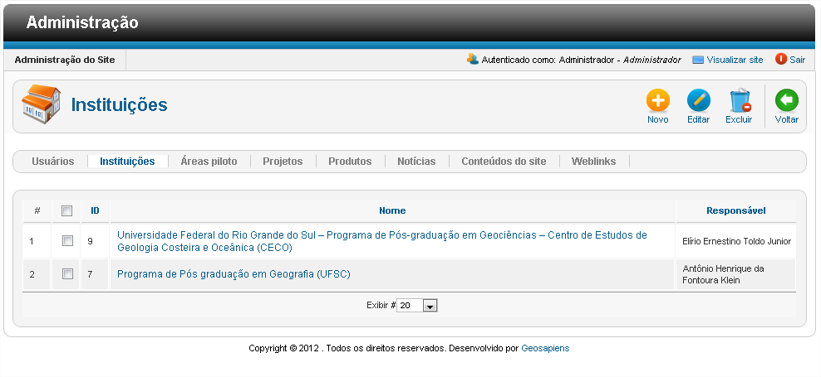
Utilizando o Sistema como Administrador
Cadastro de instituições (Universidades)

Slide 21
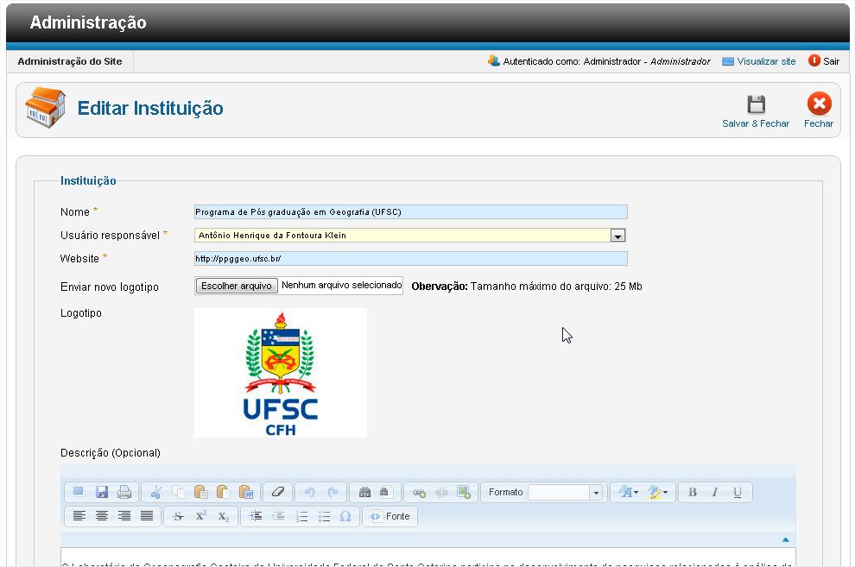
Utilizando o Sistema como Administrador
Cadastro de instituições (Universidades)

Slide 22
Utilizando o Sistema como Administrador
Cadastro de instituições (Universidades)
Recomenda-se que a imagem do logo tenha cor de fundo branca
Recomenda-se que a imagem do logo esteja na proporção 4x3 (ex.: 160px de largura e 120px de altura)

Slide 23
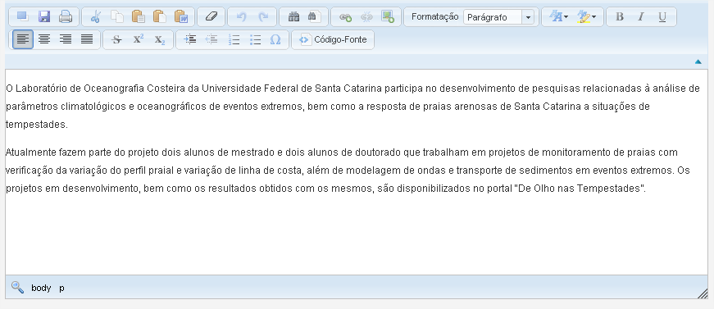
Utilizando o Sistema como Administrador

Slide 25
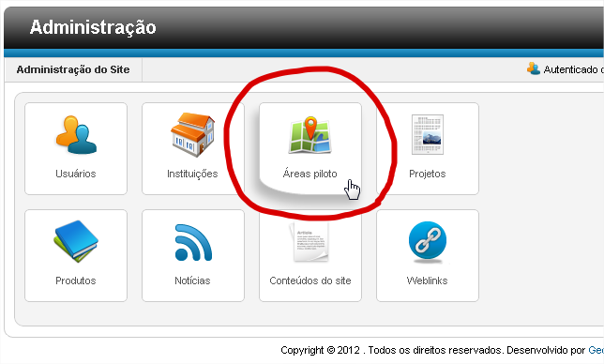
Utilizando o Sistema como Administrador
Cadastro de áreas piloto

Slide 26
Utilizando o Sistema como Administrador
Como funciona:
O Administrador pode criar, editar e excluir qualquer área.
Tarefas:
Criar (cadastra uma nova Área Piloto)
Editar (altera os dados de uma Área Piloto cadastrada)
Excluir (apaga permanentemente uma Área Piloto, desde que a mesma não esteja vinculada a nenhum projeto)

Slide 27
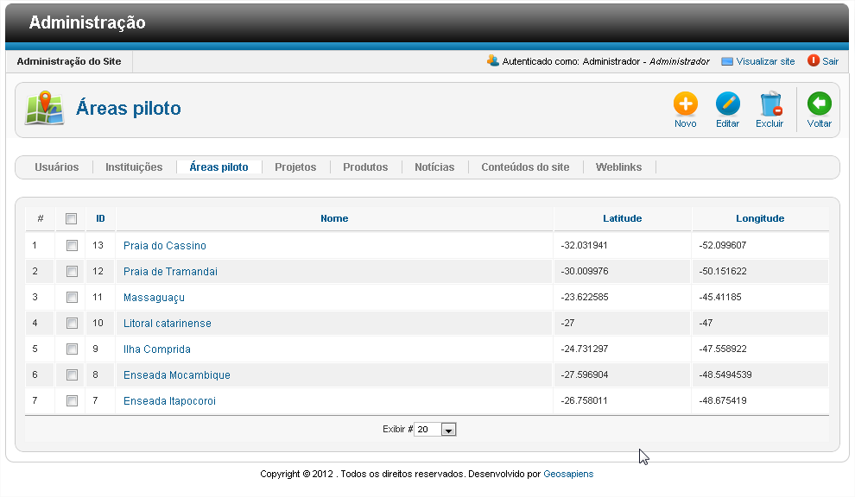
Utilizando o Sistema como Administrador
Cadastro de áreas piloto

Slide 28
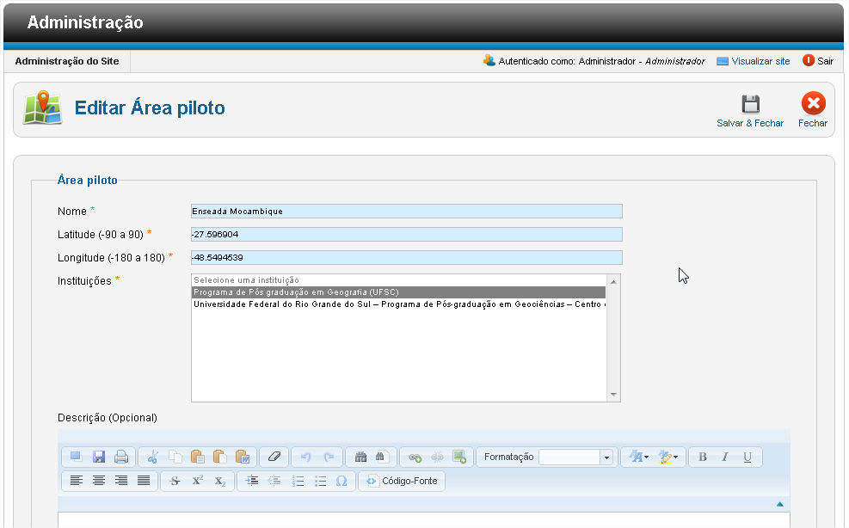
Utilizando o Sistema como Administrador
Cadastro de áreas piloto

Slide 30
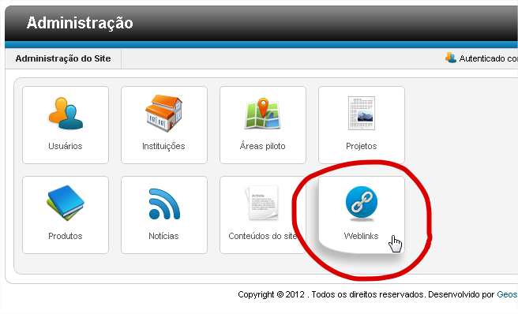
Utilizando o Sistema como Administrador
Cadastro de links

Slide 31
Utilizando o Sistema como Administrador
Como funciona:
O Administrador pode criar, editar, publicar, despublicar, e excluir os links.
Tarefas:
Criar (cadastra um novo link na página de links do site)
Editar (altera os dados de um link já cadastrado)
Publicar (exibe o link na página de links do site)
Despublicar (esconde o link da página de links do site)
Excluir (exclui permanentemente o link)

Slide 32
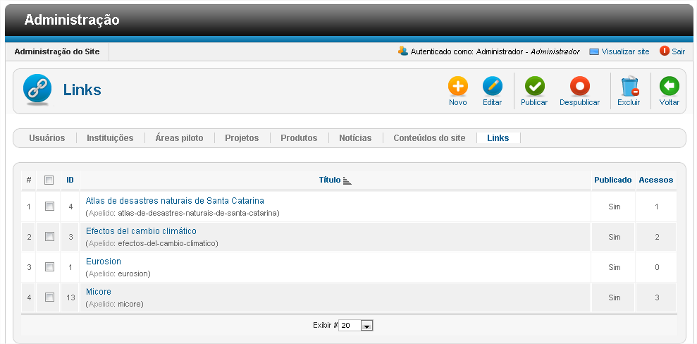
Utilizando o Sistema como Administrador
Cadastro de links

Slide 33
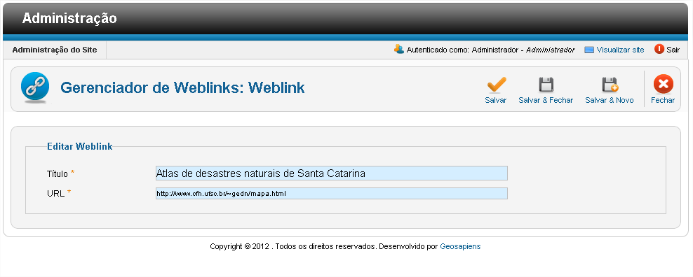
Utilizando o Sistema como Administrador
Cadastro de links

Slide 35
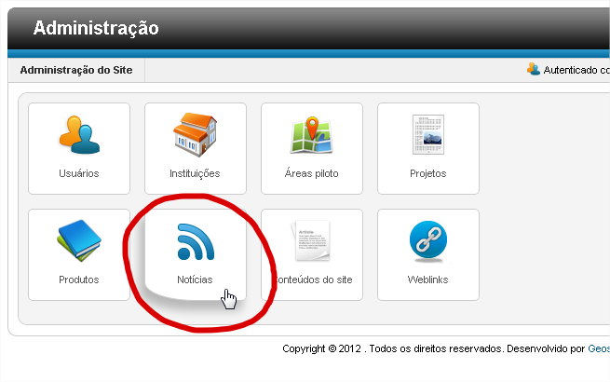
Utilizando o Sistema como Administrador
Cadastro de notícias

Slide 36
Utilizando o Sistema como Administrador
Como funciona:
O Administrador pode criar, editar, publicar, despublicar e excluir quaisquer notícias.
Tarefas:
Criar (cadastra uma nova notícia)
Editar (altera o dados de uma notícia cadastrada)
Publicar (exibe a notícia na página de notícias do site)
Despublicar (esconde a notícia da página de notícias do site)
Excluir (apaga permanentemente a notícia)

Slide 37
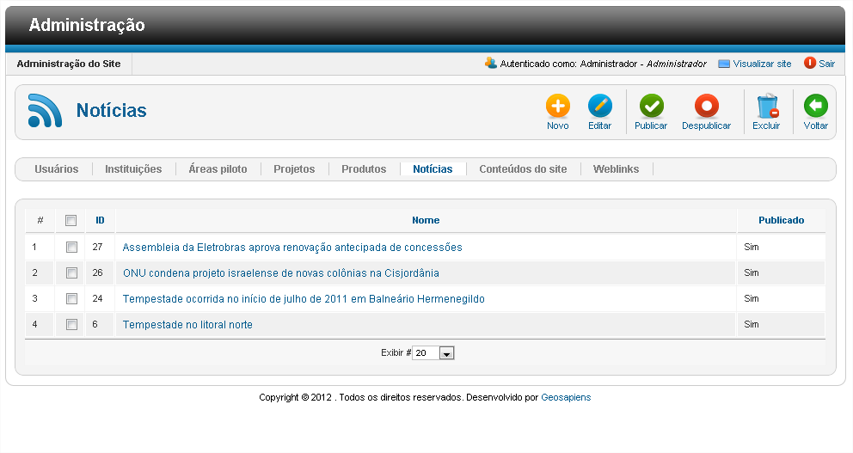
Utilizando o Sistema como Administrador
Cadastro de notícias

Slide 38
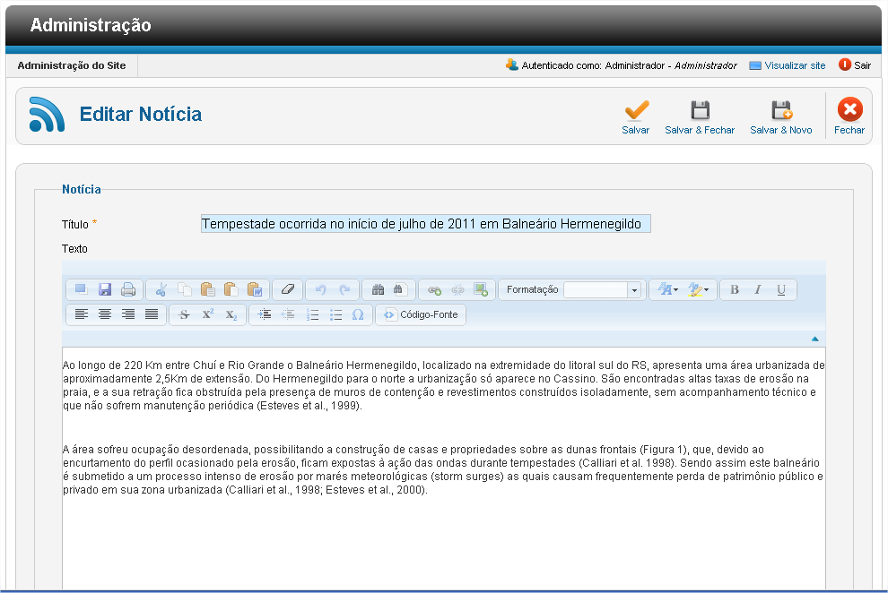
Utilizando o Sistema como Administrador
Cadastro de notícias

Slide 40
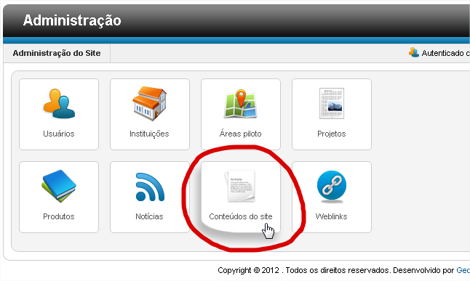
Utilizando o Sistema como Administrador
Gerenciar textos (conteúdos do site)

Slide 41
Utilizando o Sistema como Administrador
Os conteúdos do site são os textos das páginas:
Quem somos
Parceiros
Portal de Olho nas Tempestades (do Saiba mais)
Previsão de tempestades
Como funciona:
O Administrador pode editar os conteúdos do site.
Tarefas:
Editar (altera o conteúdo do site)

Slide 42
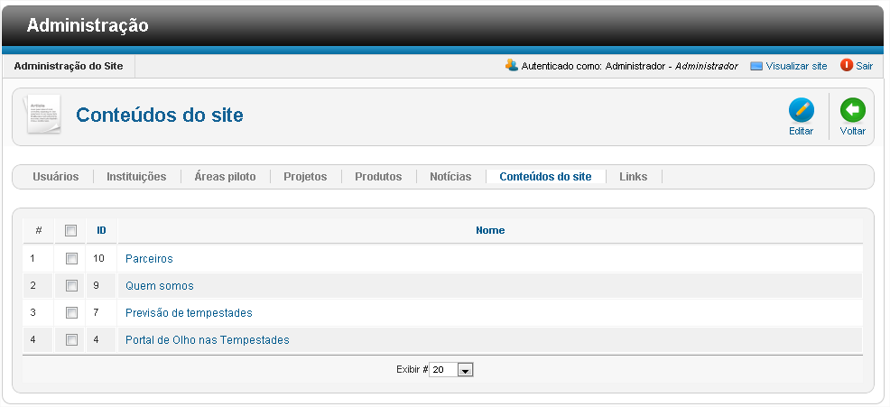
Utilizando o Sistema como Administrador
Gerenciar textos (conteúdos do site)

Slide 43
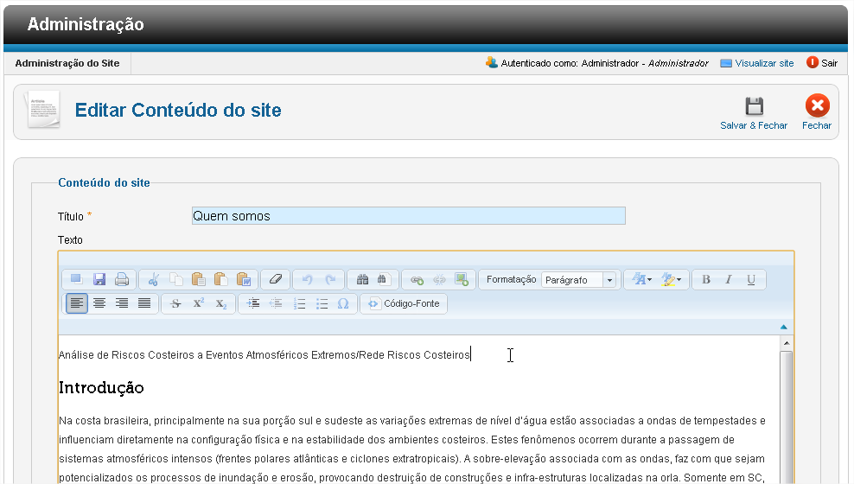
Utilizando o Sistema como Administrador
Gerenciar textos (conteúdos do site)

Slide 44
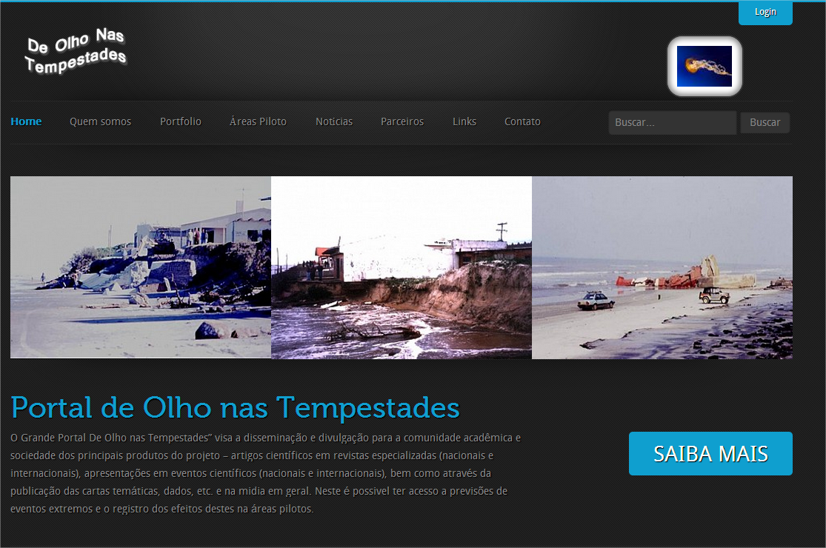
Não apagar esse slide

Slide 45
Direitos do Responsável por Instituição
Gerenciar os usuários (responsáveis pelos projetos)
Gerenciar a própria instituição
Gerenciar projetos e produtos
Cadastrar notícias (devem ser aprovadas pelo administrador para serem publicadas)

Slide 47
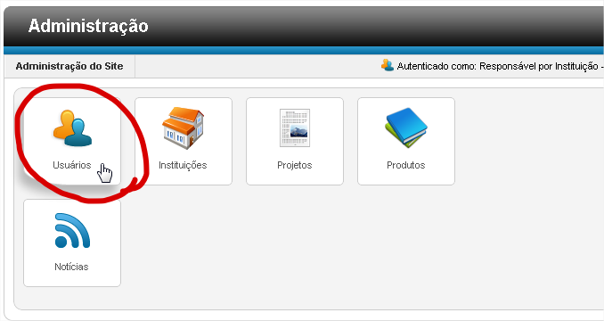
Utilizando o Sistema como Responsável por Instituição
Cadastro de usuários (responsáveis por projeto)

Slide 48
Utilizando o Sistema como Responsável por Instituição
Como funciona:
O Responsável por instituição gerencia usuários do tipo Responsável por Projeto.
Tarefas:
Criar novo (cria um usuário do tipo Responsável por Projeto)
Editar (altera os dados de um usuário)
Bloquear (impede um usuário de acessar a administração)
Desbloquear (permite que um usuário acesse a administração)

Slide 49
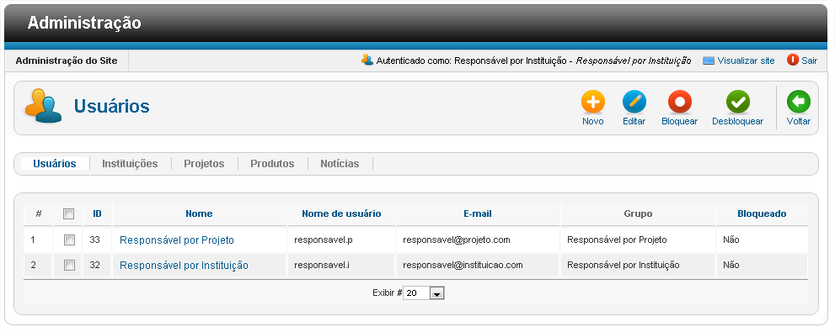
Utilizando o Sistema como Responsável por Instituição
Cadastro de usuários (responsáveis por projeto)

Slide 50
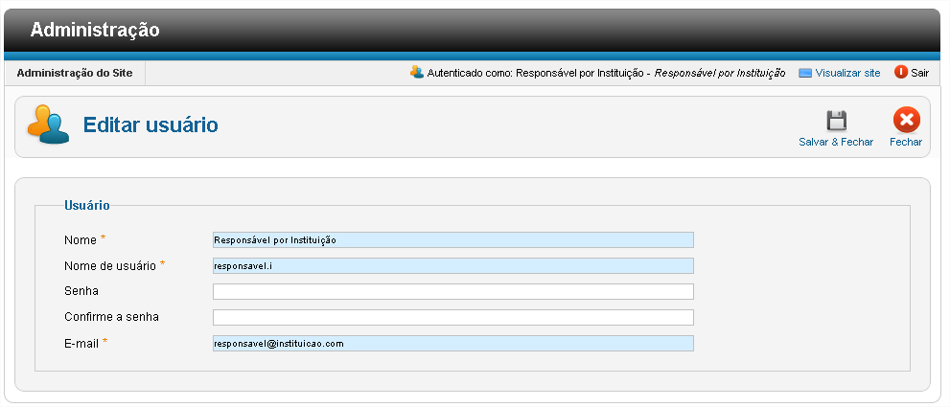
Utilizando o Sistema como Responsável por Instituição
Cadastro de usuários (responsáveis por projeto)

Slide 52
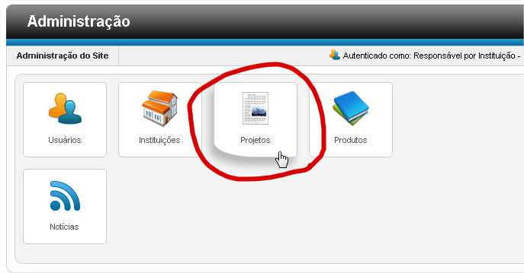
Utilizando o Sistema como Responsável por Instituição
Cadastro de projetos

Slide 53
Utilizando o Sistema como Responsável por Instituição
Como funciona:
O Responsável por Instituição pode criar novos projetos, além de editar e excluir os projetos da sua instituição
Tarefas:
Criar (cadastra um novo projeto, vinculado a sua instituição; ao criar deve escolher os responsáveis pelo projeto)
Editar (edita um projeto da sua instituição)
Excluir (apaga permanentemente um projeto que seja da sua instituição)

Slide 54
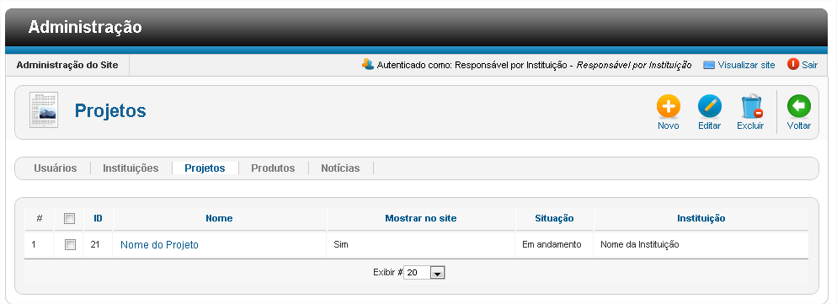
Utilizando o Sistema como Responsável por Instituição
Cadastro de projetos

Slide 55
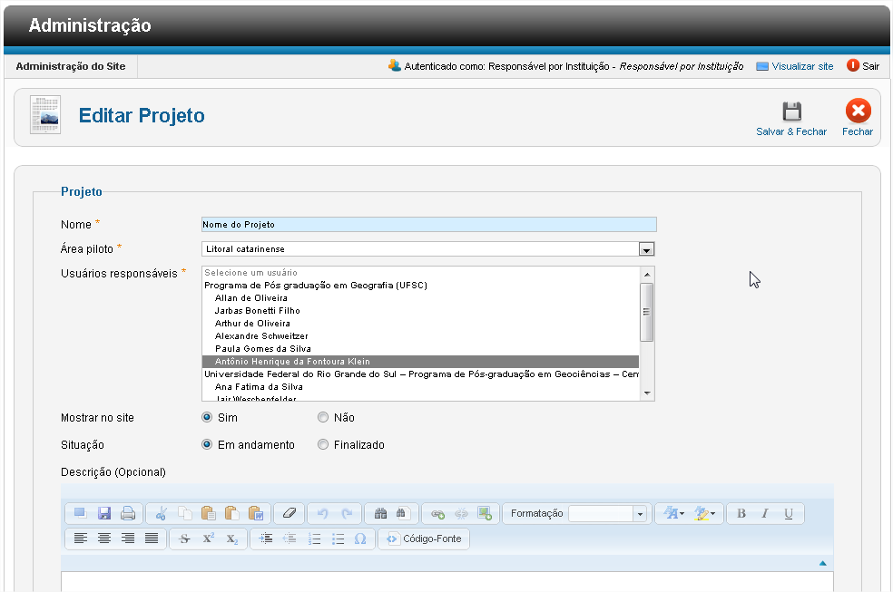
Utilizando o Sistema como Responsável por Instituição
Cadastro de projetos

Slide 56
Não apagar esse slide

Slide 57
Direitos do Responsável pelo Projeto
Gerenciar os projetos que ele está vinculado
Gerenciar produtos dos projetos que está vinculado
Cadastrar notícias (devem ser aprovadas pelo administrador para serem publicadas)

Slide 59
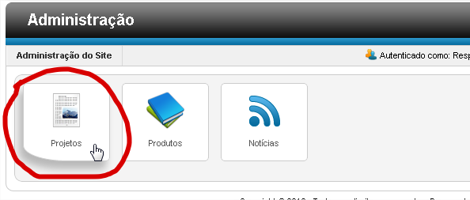
Utilizando o Sistema como Responsável pelo Projeto
Edição de projetos

Slide 60
Utilizando o Sistema como Responsável pelo Projeto
Como funciona:
O Responsável por projeto pode editar os projetos no qual ele esteja vinculado
Tarefas:
Editar (altera o dados de um projeto que ele é responsável)

Slide 61
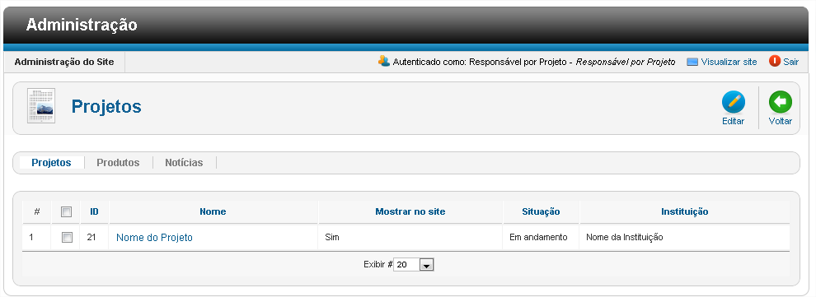
Utilizando o Sistema como Responsável pelo Projeto
Edição de projetos

Slide 62
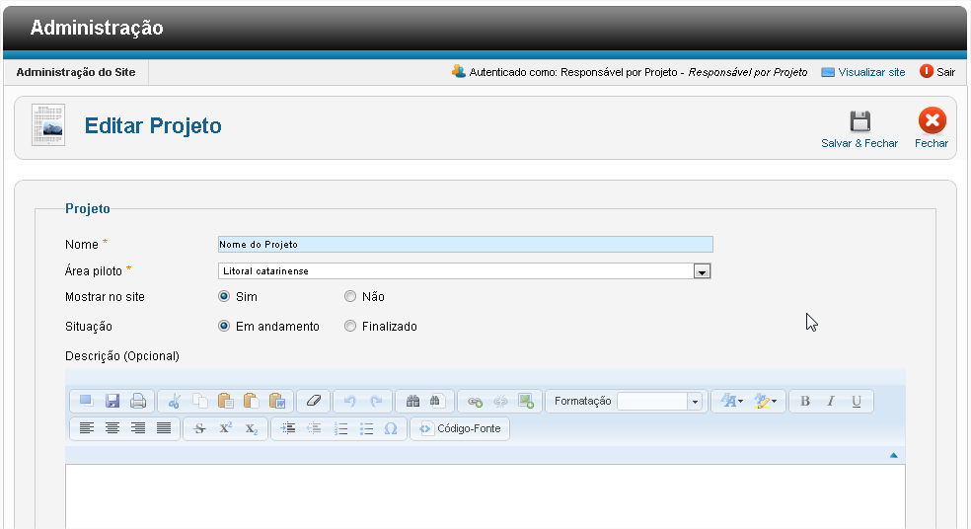
Utilizando o Sistema como Responsável pelo Projeto
Edição de projetos

Slide 64
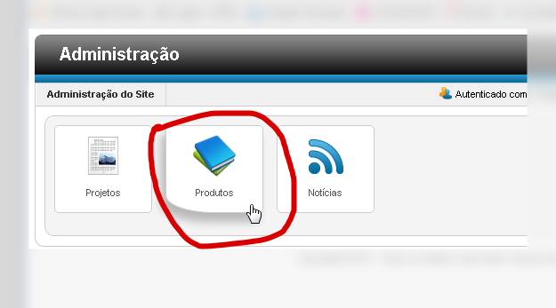
Utilizando o Sistema como Responsável pelo Projeto
Cadastro de produtos

Slide 65
Utilizando o Sistema como Responsável pelo Projeto
Como funciona:
O Responsável pelo projeto pode criar, editar e excluir os produtos vinculados aos seus próprios projetos.
Tarefas:
Criar (cadastra um novo produto, vinculado aos projetos de sua responsabilidade)
Editar (altera os dados de um produto de um dos seus projetos)
Excluir (apaga permanentemente um produto vinculado a um projeto que ele é responsável)

Slide 66
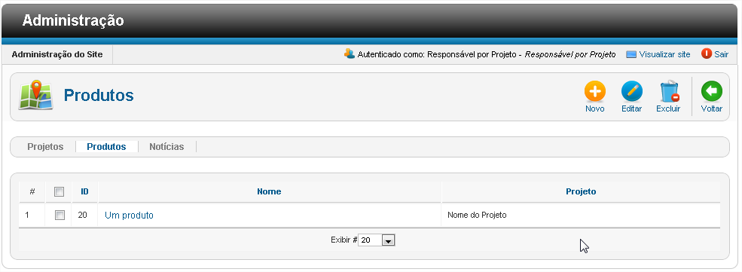
Utilizando o Sistema como Responsável pelo Projeto
Cadastro de produtos

Slide 67
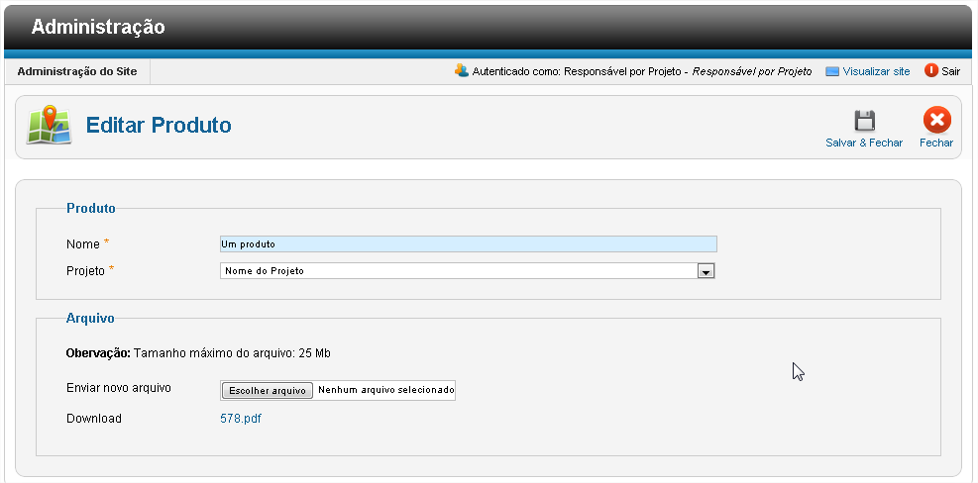
Utilizando o Sistema como Responsável pelo Projeto
Cadastro de produtos

Slide 68
Não apagar esse slide

Slide 69
Tópicos a discutir
E-mail de contato do site
Contas do Facebook e do Twitter (rodapé do site)
Título das imagens da galeria da página inicial
Previsão de tempestades (atualmente usando os arquivos do site anterior)

